Slide 1


Беларускія кнігі-юбіляры 2025

Slide 2

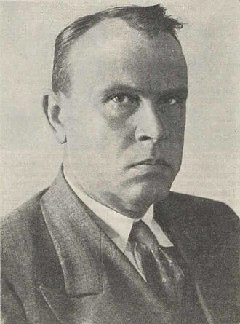

100 гадоў зборнікам гумару і сатыры «Асцё» і «Крапіва» Кандрата Крапівы (1925);
Кандрат Крапіва, сапраўднае імя Кандрат Кандратавіч Атраховіч (1896 – 1991)

Slide 3



70 гадоў кнігам казак Максіма Танка «Ехаў казачнік Бай», «Конь і леў» (1955)
У кнігу народнага паэта БССР, лаўрэата Ленінскай прэміі, Героя Сацыялістычнай працы Максіма Танка ўвайшлі вершы і казкі: "Журавель і Чапля", "Ірынка", "Бусел", "Жук і слімак", "Конь і леў", "Як вясна прыйшла" і інш.
Максім Танк, сапраўднае імя Яўген Іванавіч Скурко (1912 – 1995)

Slide 4

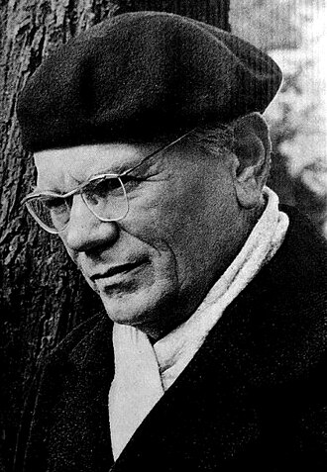
60 гадоў вершаванай казцы Васіля Віткі «Азбука Васі Вясёлкіна» (1965)
Жывая мова, трапныя выразы, займальныя вобразы, навука без навучання - вось асаблівасці творчасці класіка беларускай дзіцячай літаратуры Васіля Віткі. Калі возьмецеся чытаць яго «Азбуку Васі Вясёлкіна» і іншыя вершаваныя казкі - не толькі вывучыце алфавіт, але і прыдбаеце цудоўны настрой і добрых сяброў! Не адно пакаленне беларусаў з захапленнем чытае і вучыць творы В. Віткі, разам з ім адкрывае сакрэты роднай зямлі. Пераймайце эстафету, шаноўныя чытачы!
Васіль Вітка, сапр. Цімох Васілевіч Крысько (1911 – 1996)

Slide 5
65 гадоў казцы Васіля Віткі «Казка пра цара Зубра» (1960)
У “Казцы пра цара Зубра” разгортваецца сапраўднае драматургічнае дзеянне. Яе героі надзелены жыццёвымі чалавечымі рысамі. Сюжэт казкі развіваецца ў лесе, дзе ўладарыць Зубр. Ён вырашыў, што пара ўжо яму ісці на пенсію, і здае сваю карону ў музей. Але галоўны герой казкі - хлопчык Вася Вясёлкін, неразлучны са сваім сябрам артыстам Заем. Гэта ён, Вася, перамог грознага цара пушчы, прымусіў яго падпісаць пакт міру і дружбы. Гэта прымірэнне зноў устаноўлівае часова парушаныя гарманічныя адносіны дзіцяці і прыроды. Дзецям у гэтай казцы адкрываюцца прасторы Белавежскай пушчы, дзе столькі прыгажосці, шмат розных лясных жыхароў.
Васіль Вітка, сапр. Цімох Васілевіч Крысько (1911 – 1996)

Slide 6
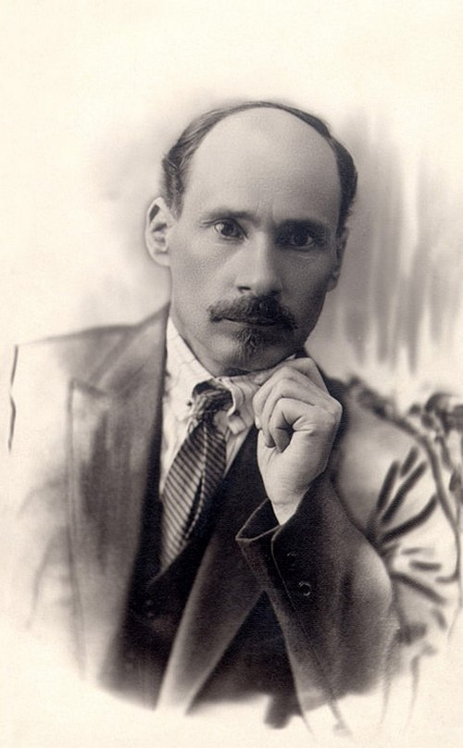

70 гадоў трылогіі «На ростанях» (1955)
На ростанях — эпічная трылогія класіка беларускай літаратуры Якуба Коласа, адзін з першых беларускіх раманаў, які меў вялікае значэнне для развіцця жанру рамана ў беларускай літаратуры. Складаецца з трох частак: «У палескай глушы», «У глыбі Палесся» і «На ростанях». У іх намалявана шырокая карціна жыцця вясковай інтэлігенцыі і працоўнага сялянства пачатку XX стагоддзя.
Якуб Колас, сапр. Канстанцін Міхайлавіч Міцкевіч (1882 – 1956)

Slide 7

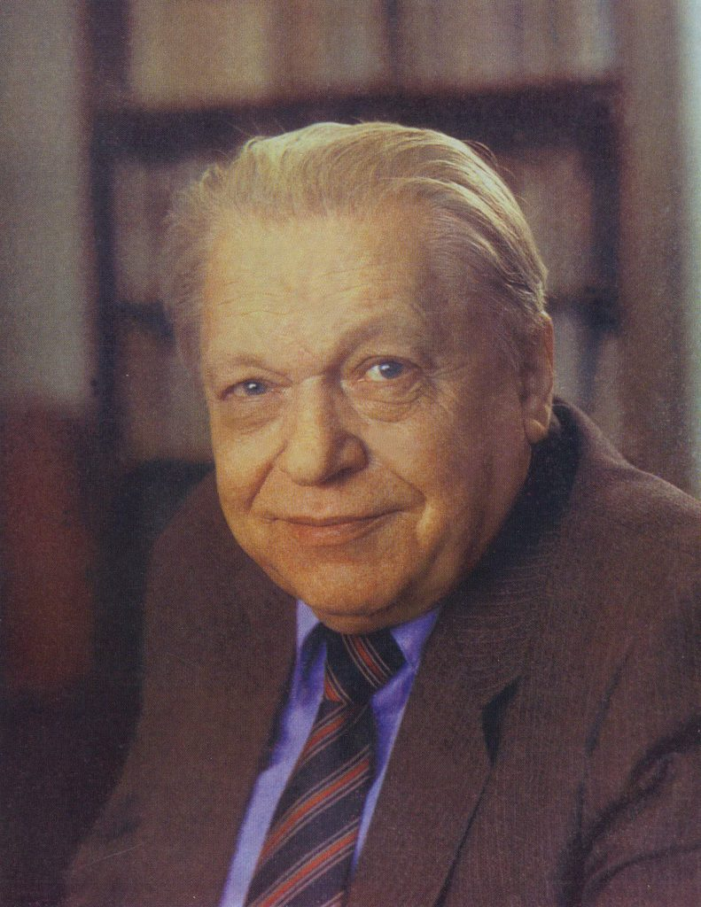
65 гадоў зборніку паэзіі Нью-Йоркскія малюнкі (1960)
Пімен Емяльянавіч Панчанка(1917 – 1995)

Slide 8
70 гадоў зборніку паэзіі «Шырокі свет» (1955)
Пімен Емяльянавіч Панчанка(1917 – 1995)

Slide 9
75 гадоў зборніку паэзіі «За шчасце, за мір!» (1950)
Пімен Емяльянавіч Панчанка(1917 – 1995)

Slide 10

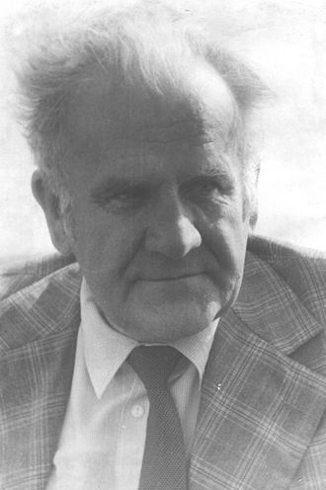
70 гадоў аповесці Янкі Брыля «На Быстранцы»
(1955)
Вы трымаеце ў руках унікальную кнігу, якая дазволіць па- новаму паглядзець на асобу класіка беларускай літаратуры. Крок за крокам — старонка за старонкай — вы пройдзеце сцяжынкамі Якуба Коласа.
Янка Брыль, поўнае імя Іва́н Антонавіч Брыль (1917 – 2006)

Slide 11


Slide 12


Slide 13


Slide 14


